Slide 1

Автор проекта:
Качурова Галина Давыдовна, методист

Slide 2

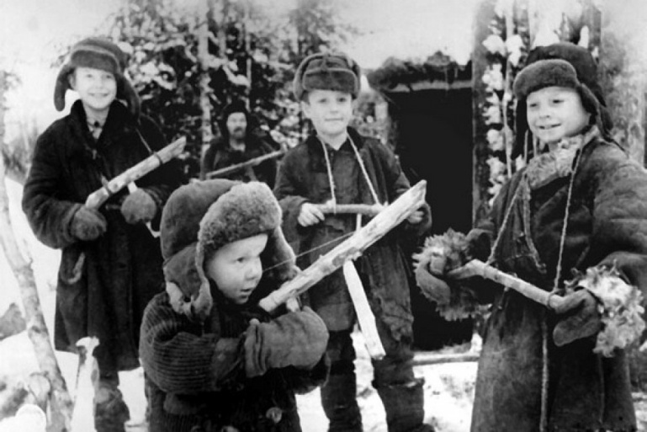
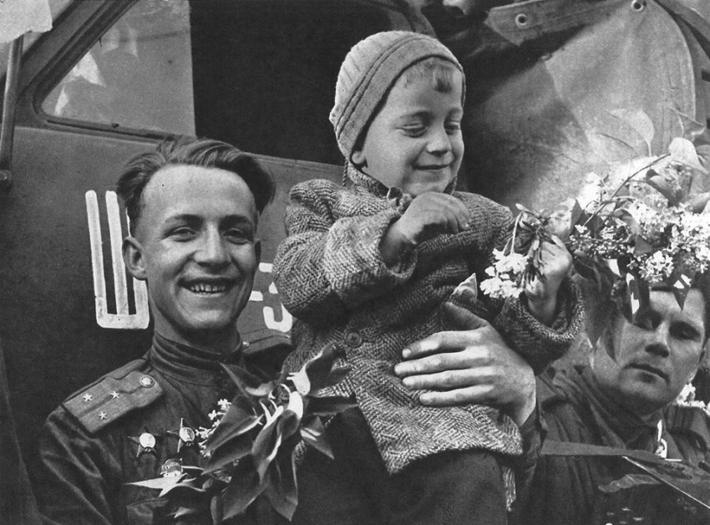
Играют дети всей земли в войну,
Но разве о войне мечтают дети?
Пусть только смех
взрывает тишину
На радостной безоблачной планете!
Над вьюгами и стужами седыми
Вновь торжествует юная весна
И как огонь с водой несовместимы,
Несовместимы дети и война!

Slide 3
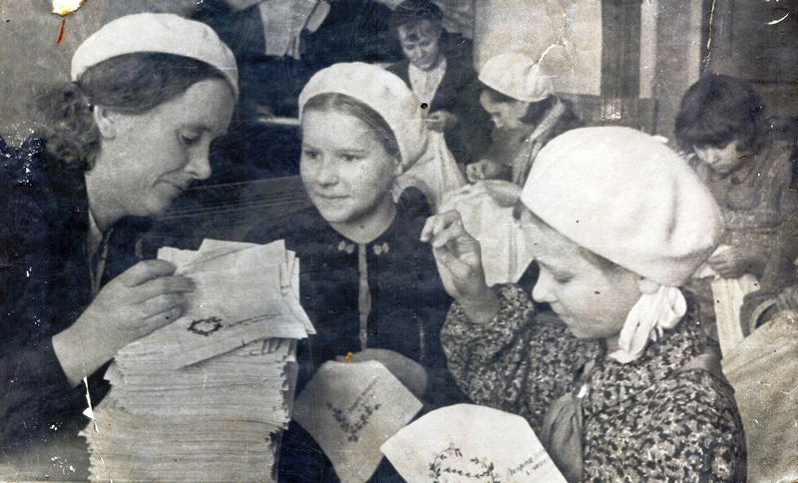
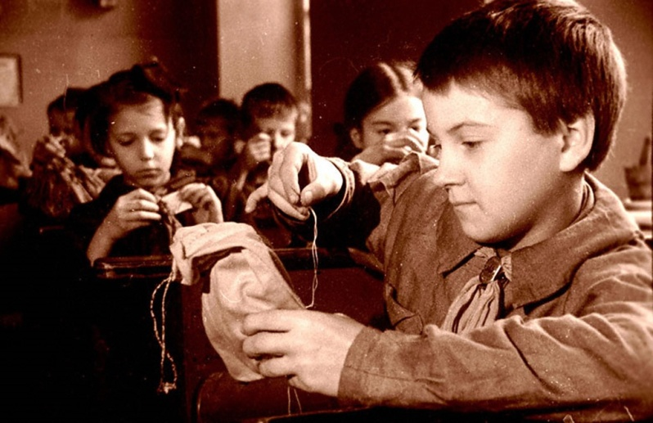
ЦЕЛЬ И ЗАДАЧИ ПРОЕКТА:
Сохранение исторической памяти о детях военных лет;
Формирование нравственного самосознания и патриотизма у детей;
Привлечение внимания детей к проблемам старшего поколения; Углубление знаний истории Великой Отечественной войны у младшего--Активизация работы по патриотическому воспитанию молодёжи;
Сохранение и передача духовно-нравственных ценностей от поколения к
поколению;
Изучение истории России из «первых уст», через историю своей
семьи.

Slide 4
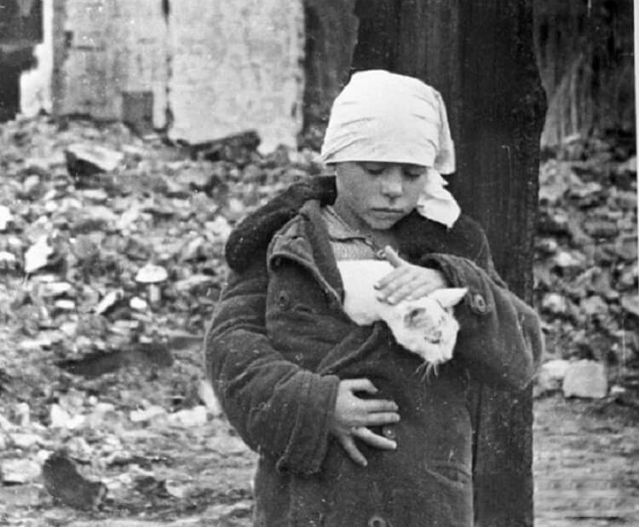
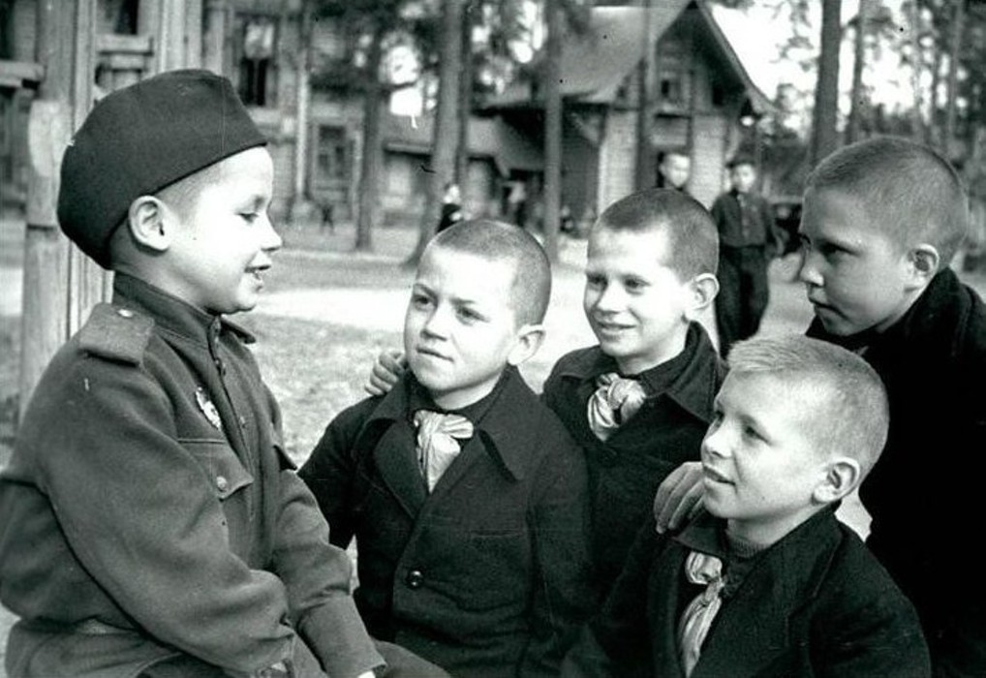
ЭТАПЫ РЕАЛИЗАЦИИ ПРОЕКТА:
Организационно-исследовательский:
- Анализ проблемы;
- Определение задач и разработка плана мероприятий учреждения и
взаимодействия с партнерами проекта;
- Анкетирование и интервьюирование.
Деятельный:
- Проведение встреч обучающихся с ветеранами и поколением «Дети войны»;
- Проведение конкурсов рисунков, газет, плакатов,поделок, макетов, стихов, рассказов, эссе, сценариев;
- Проведение концертов и соревнований, походов, постановок и спектаклей,
посвященных Великой Отечественной войне;
-Выходы в музей Боевой Славы; Участие в парадах Победы;
-Обустройство «Аллеи памяти»
Заключительный:
-Высадка Аллеи памяти «Дети войны»;
-Участие в параде, посвященном 75-летию Победы;
-Создание фото и видео архива, с последующей передачей материалов
в музей «Дворца творчества» и в музей Истории города Иркутска;

Slide 5
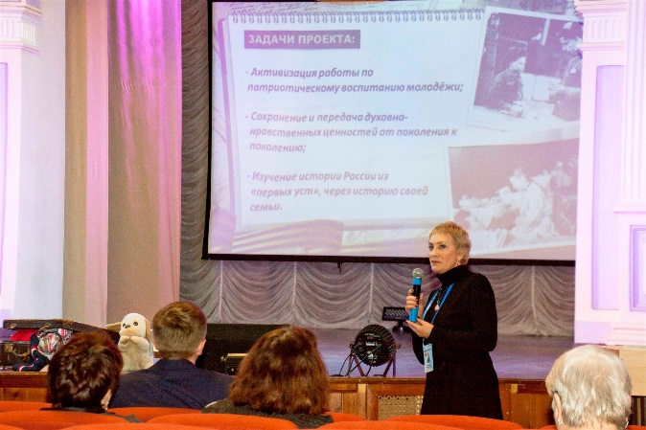
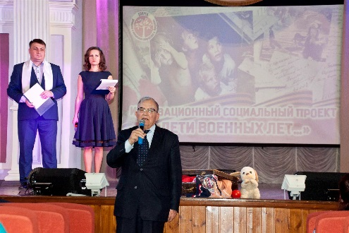
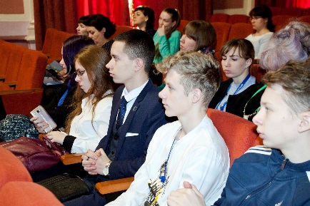
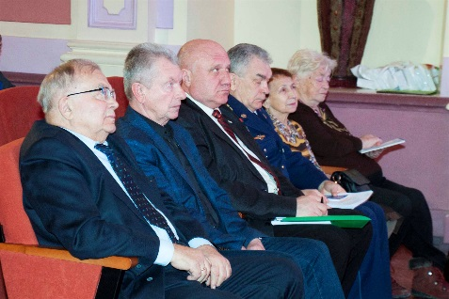
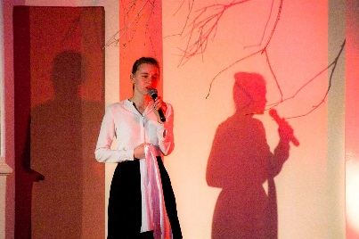
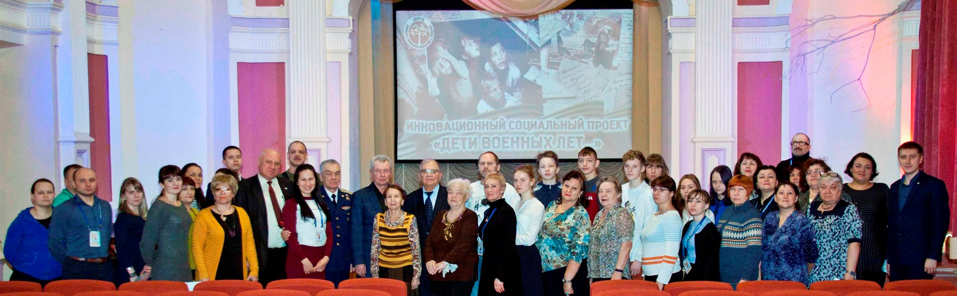
Реализация проекта
Публичная презентация проекта
29 января 2019 года в актовом зале Дворца собрались ветераны труда и тыла, педагоги и воспитанники. Присутствующим была представлена публичная презентация инновационного социального проекта «Дети военных лет…»

Slide 6
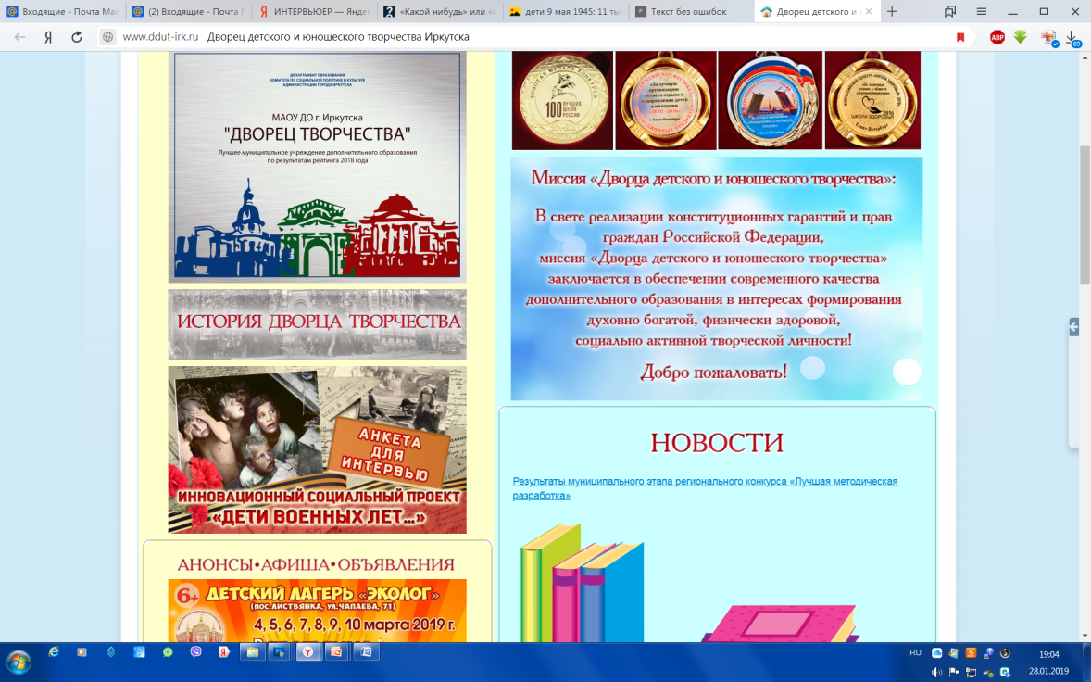
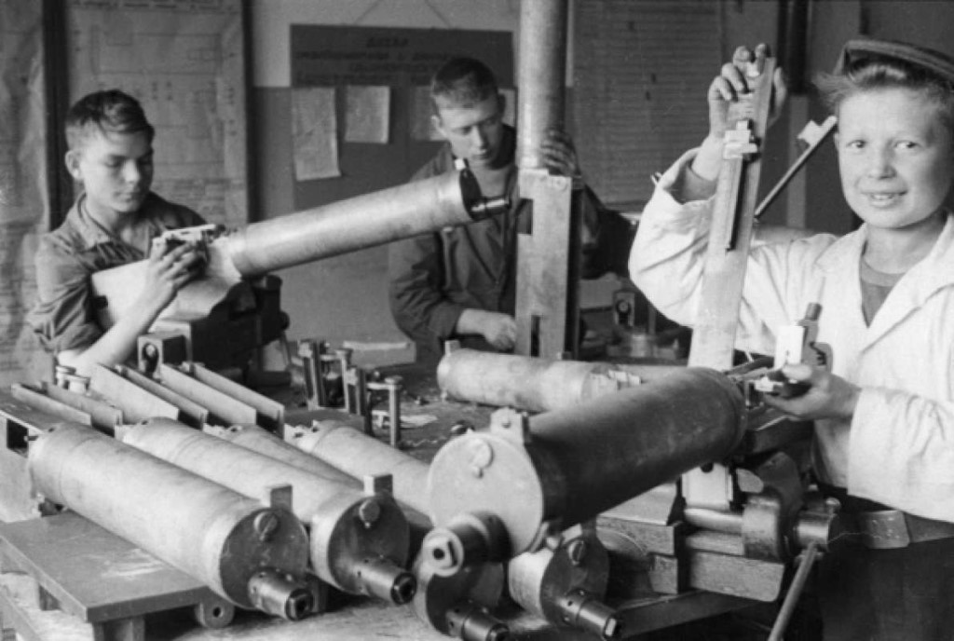
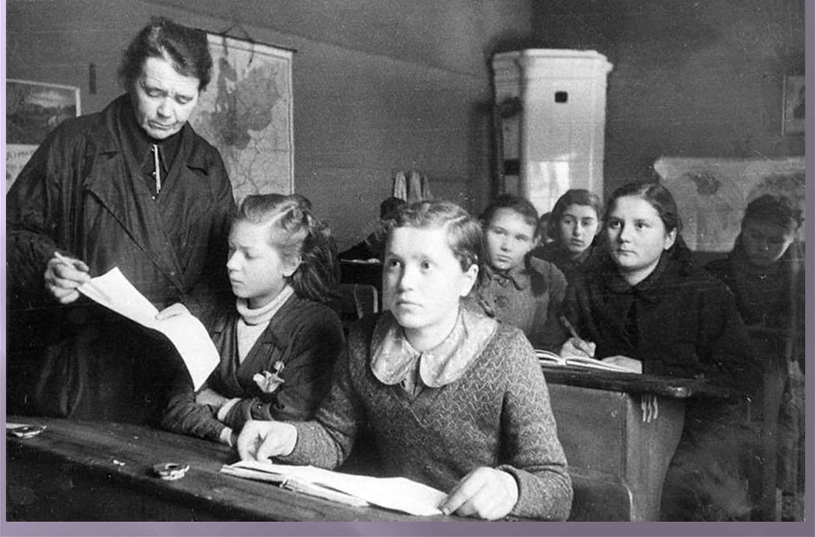
АНКЕТА ДЛЯ ИНТЕРВЬЮ
www.ddut-irk.ru/

Slide 7
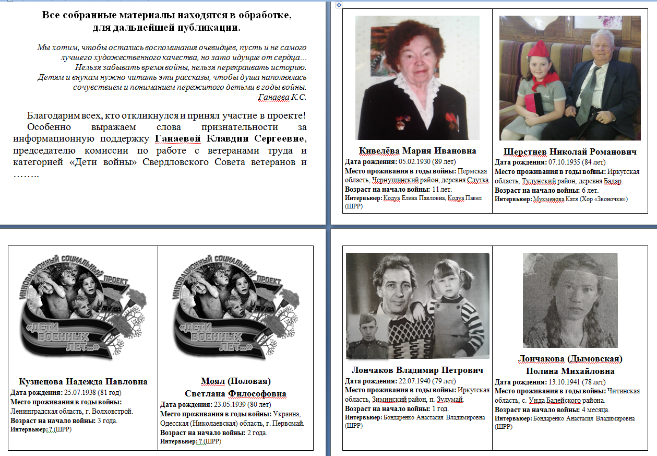
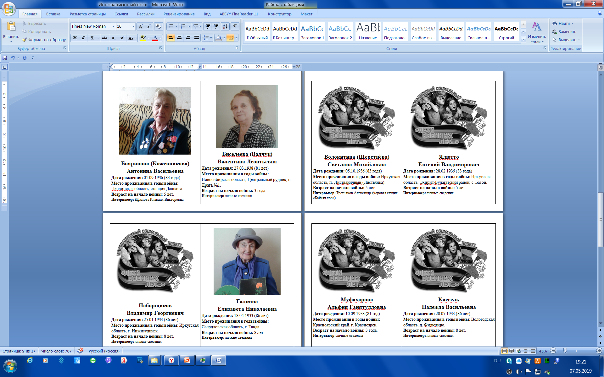
Реализация проекта
Сбор архивных материалов по анкете

Slide 8
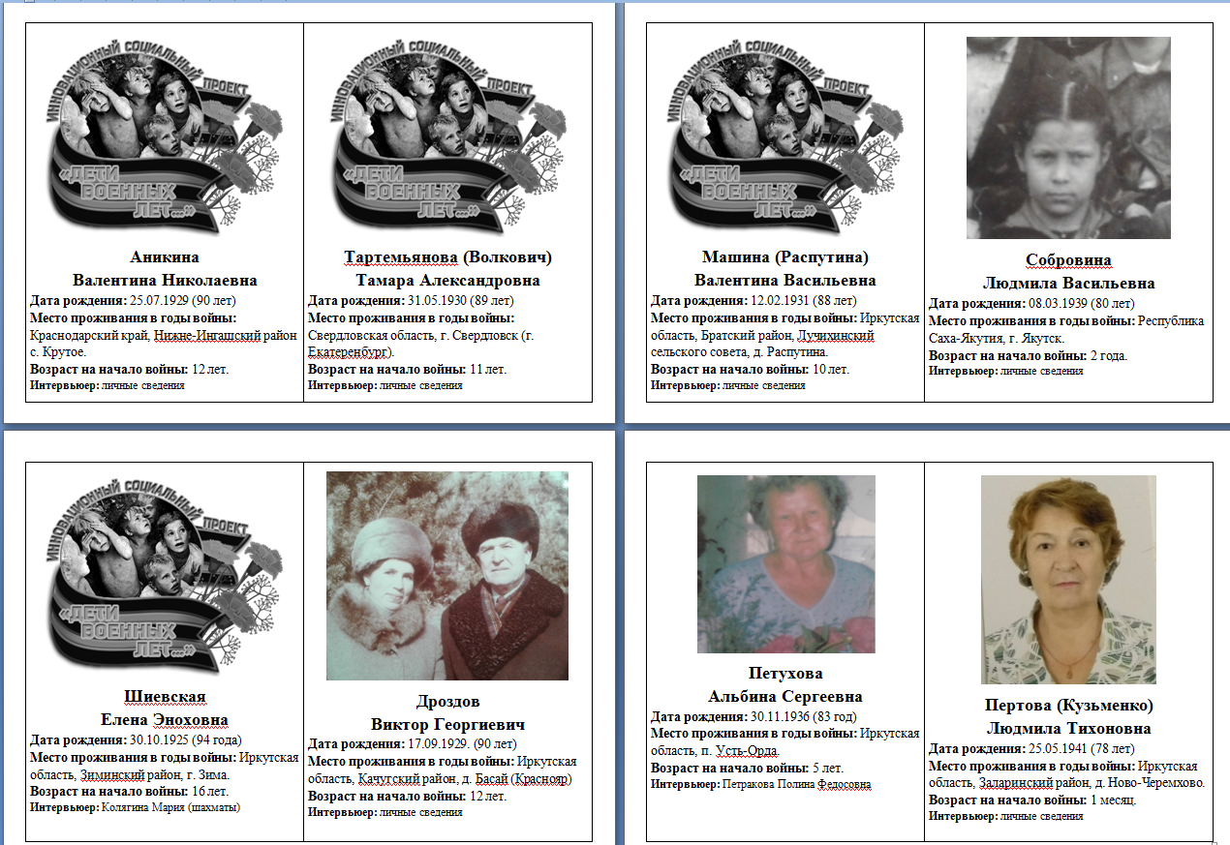
Реализация проекта
Сбор архивных материалов по анкете

Slide 9
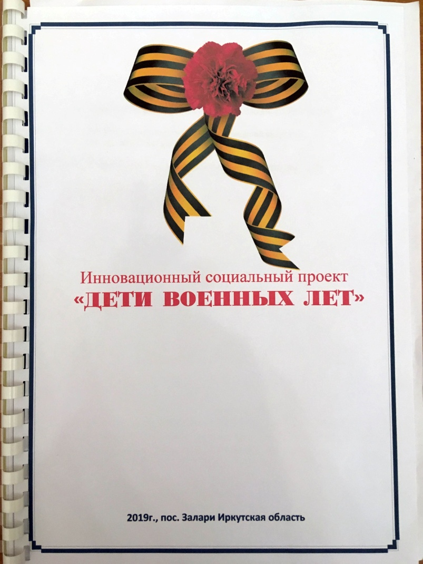
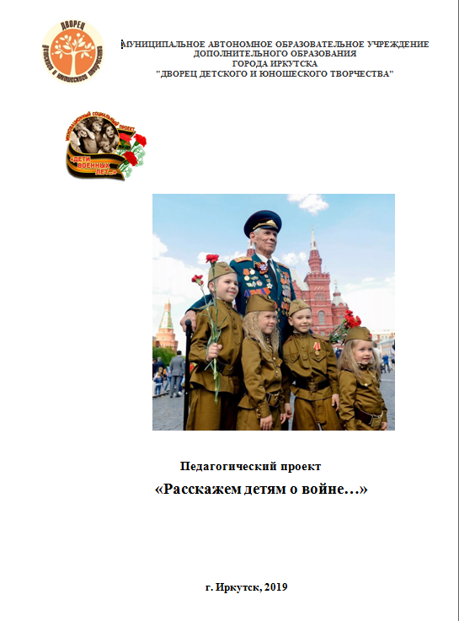
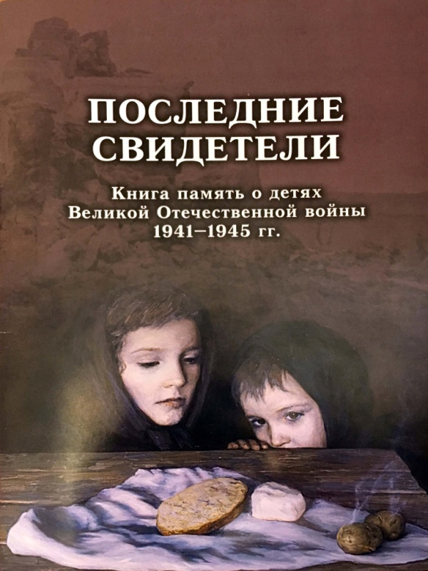
Реализация проекта
Сбор архивных материалов по анкете

Slide 10
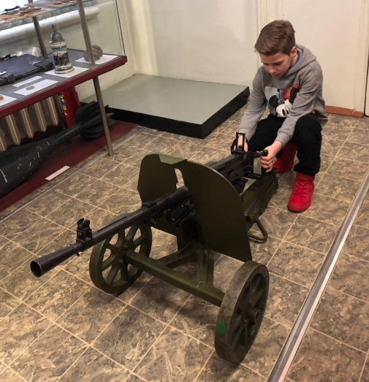
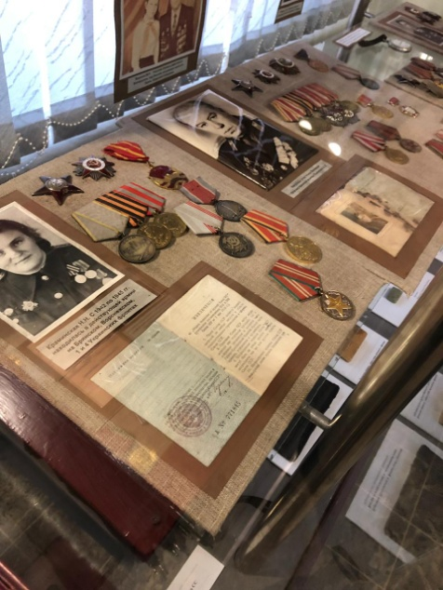
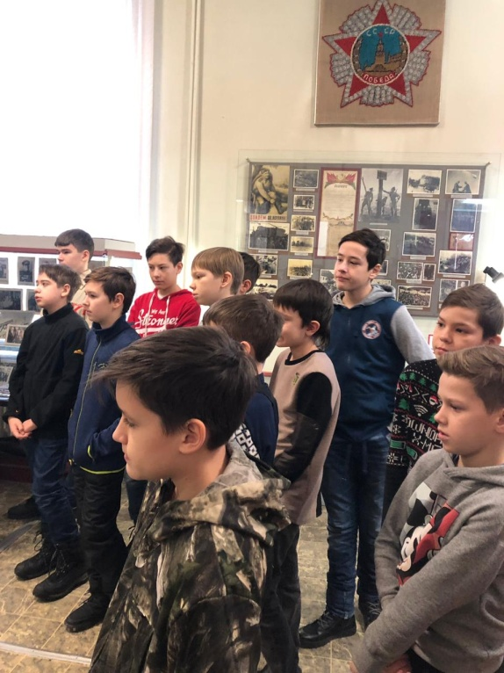
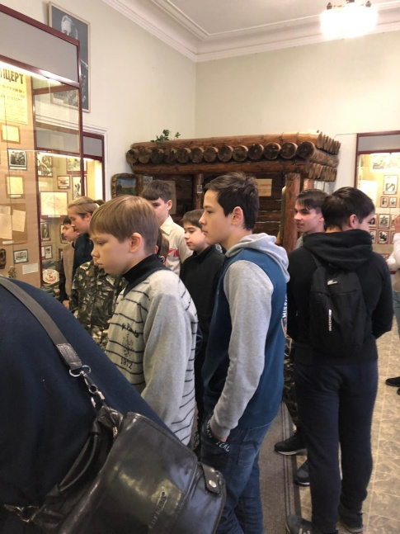
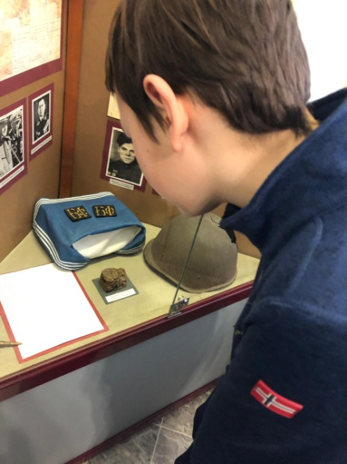
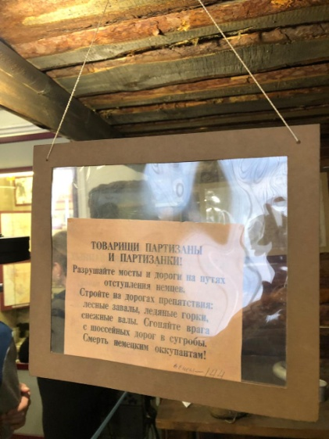
Реализация проекта
Поход в музей «Боевой славы»

Slide 11
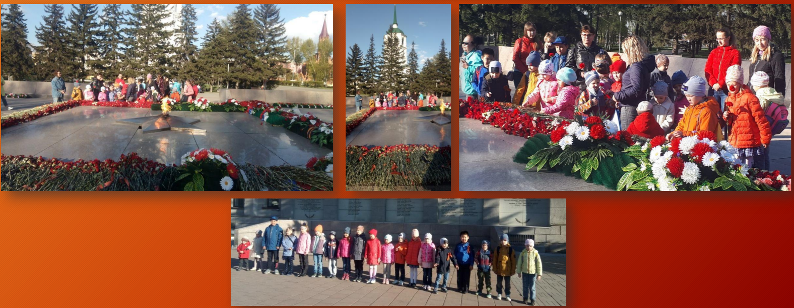
Реализация проекта
Посещение мемориального комплекса «Вечный огонь» - ПОСТ № 1

Slide 12
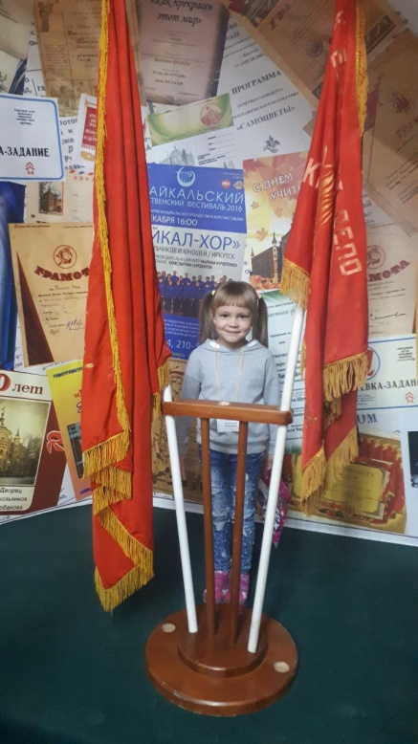
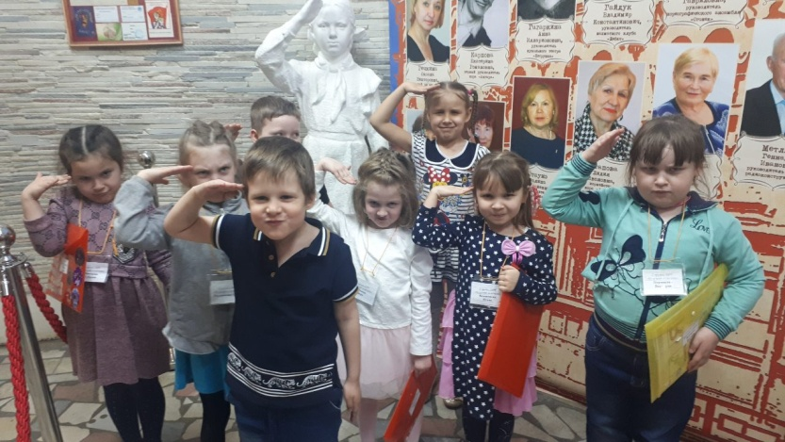
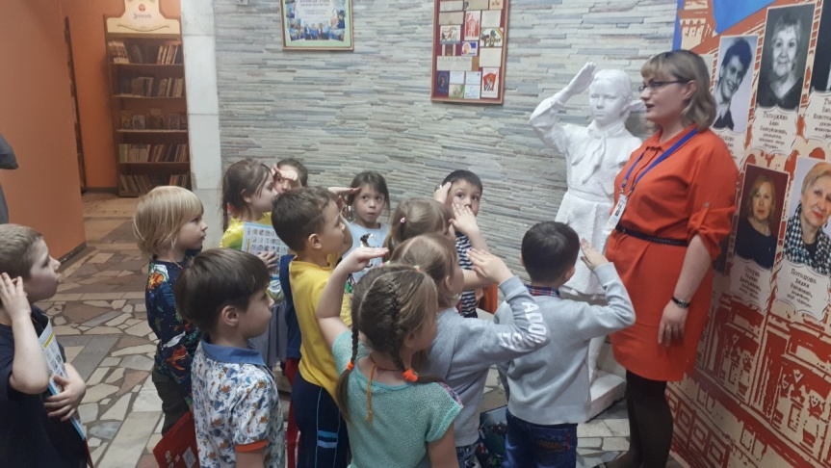
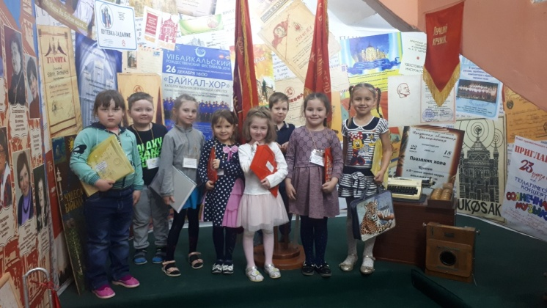
Посещение музейной студии Дворца творчества

Slide 13
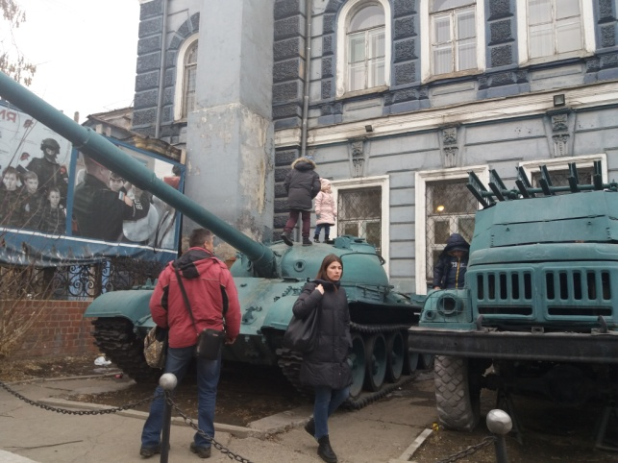
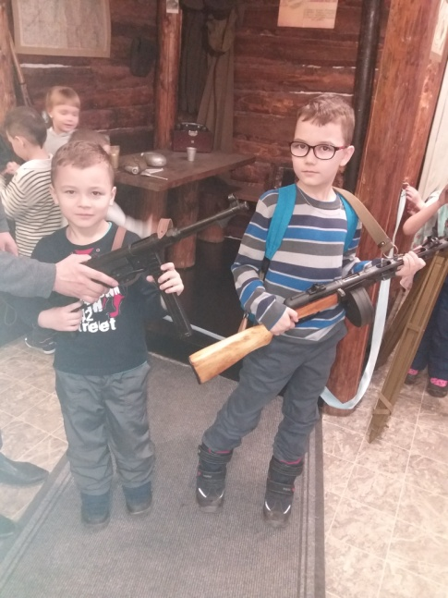
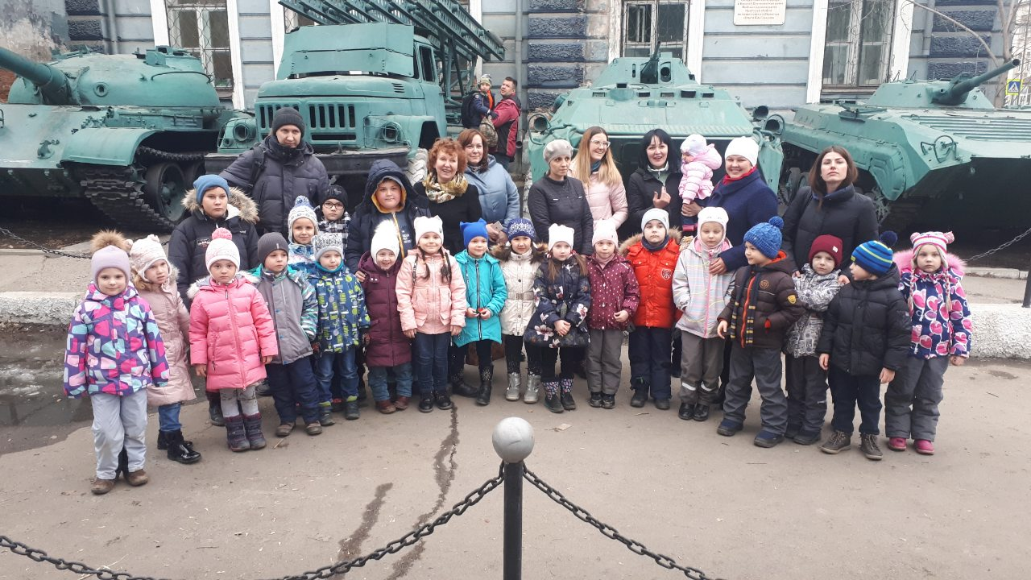
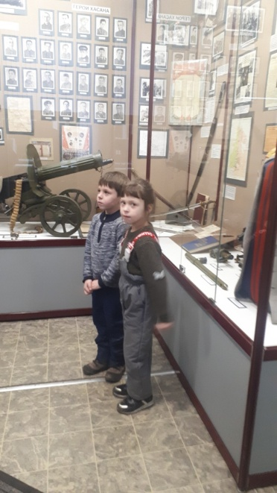
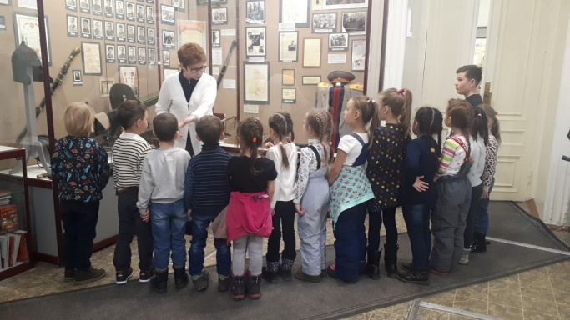
Поход в музей «Боевой славы»

Slide 14
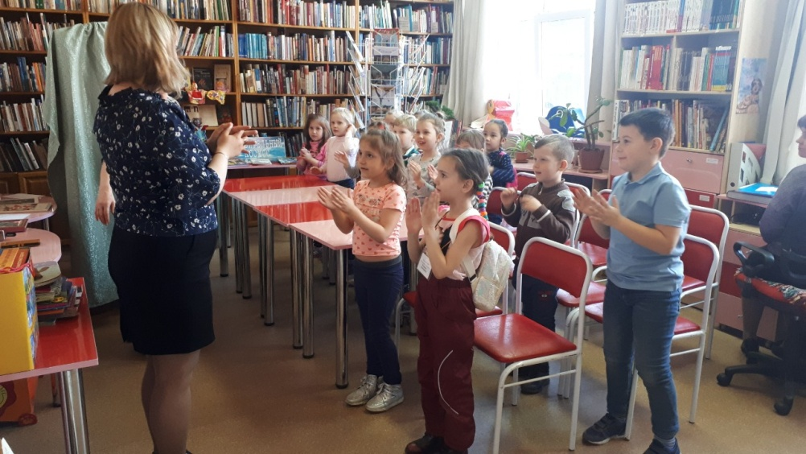
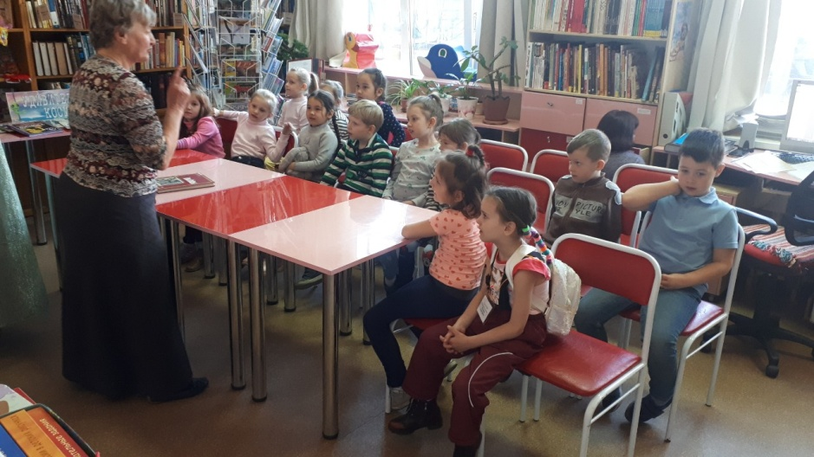
Поход в библиотеку: знакомство с военной
литературой

Slide 15
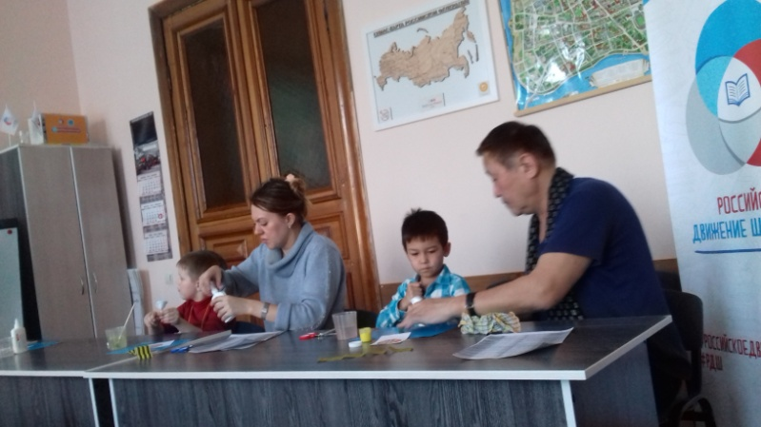
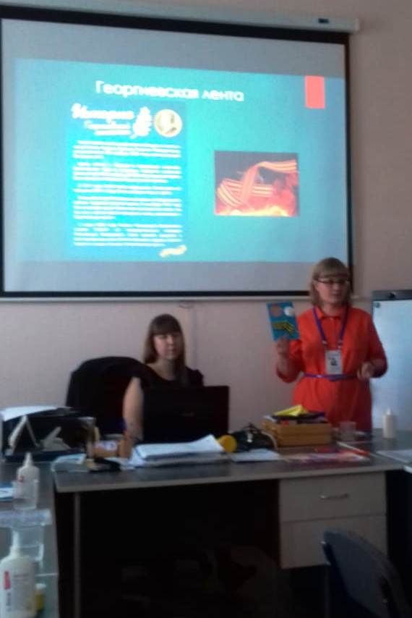
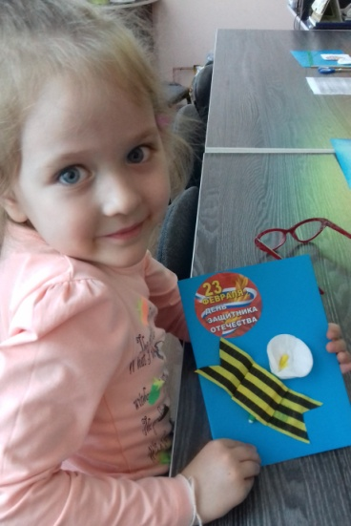
Мастер-класс «Открытка для папы»
Педагогами Школы раннего развития в рамках проекта был проведён мастер-класс для детей и родителей «Открытка для папы».
В ходе мастер-класса дети узнали кто такие Ветераны войны и труда, как жили их прадедушки и прабабушки во время войны, испытав все тяготы военного времени, узнали историю Георгиевской ленточки.
С помощью взрослых дети поэтапно изготовили праздничную открытку, поздравили пап и дедушек с Днём защитника Отечества!

Slide 16
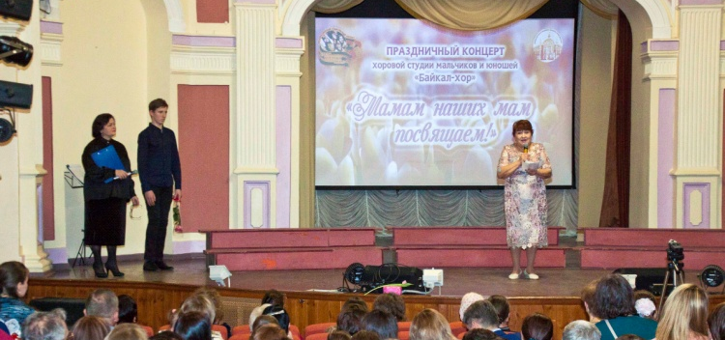
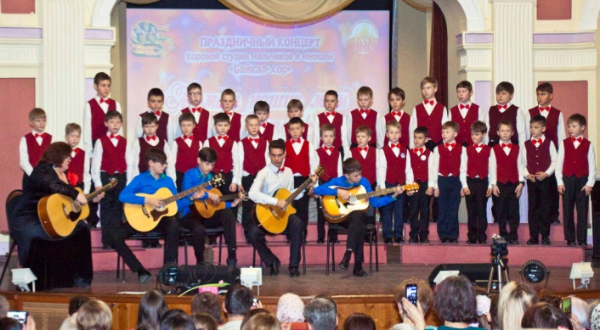
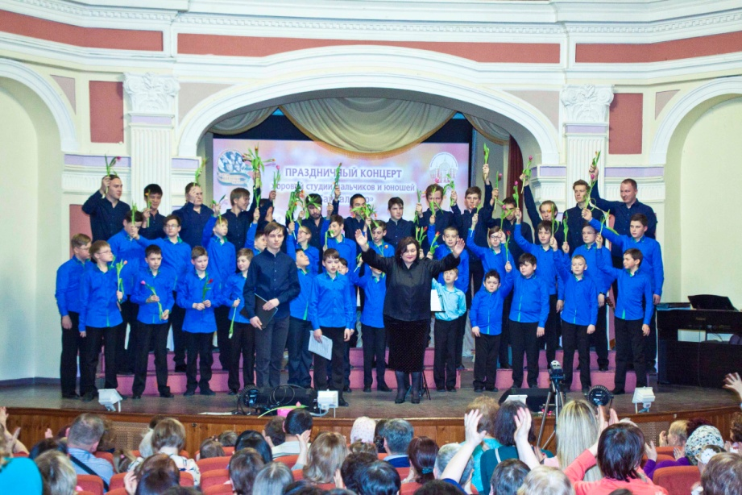
Реализация проекта
Концерт «Мамам наших мам посвящаем!»
7 марта 2020 года на сцене Дворца творчества, в рамках реализации инновационного социального проекта «Дети военных лет», состоялся праздничный концерт хоровой студии мальчиков и юношей «Байкал-хор», руководитель Кучеренко Марина Юрьевна. Представитель поколения «Детей войны», Кукарина Нина Феоктистова, поделилась воспоминаниями тяжёлого детства и поздравила всех с наступающим праздником! Ребята поздравили своих бабушек и мам замечательными песнями и подарками, сделанными своими руками

Slide 17
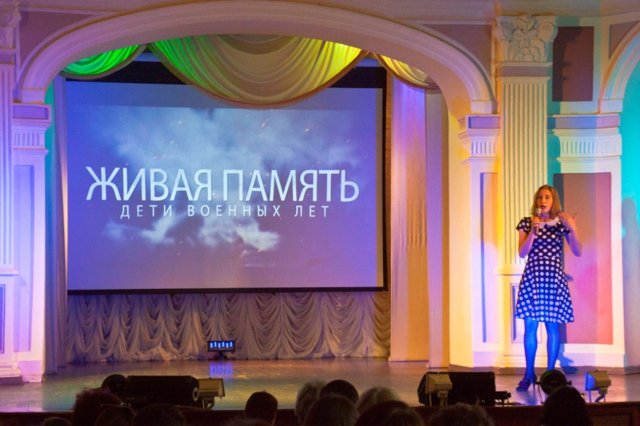
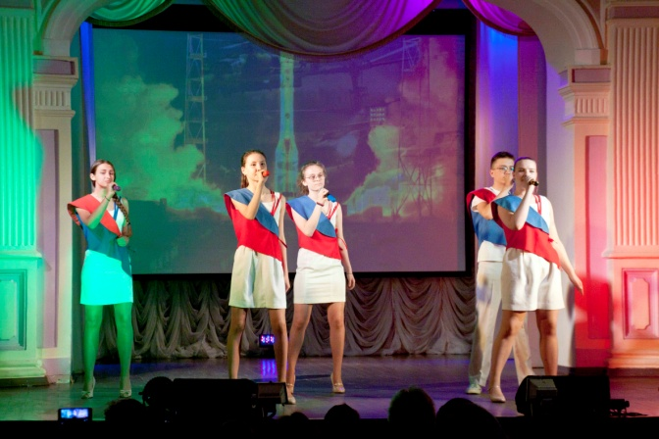
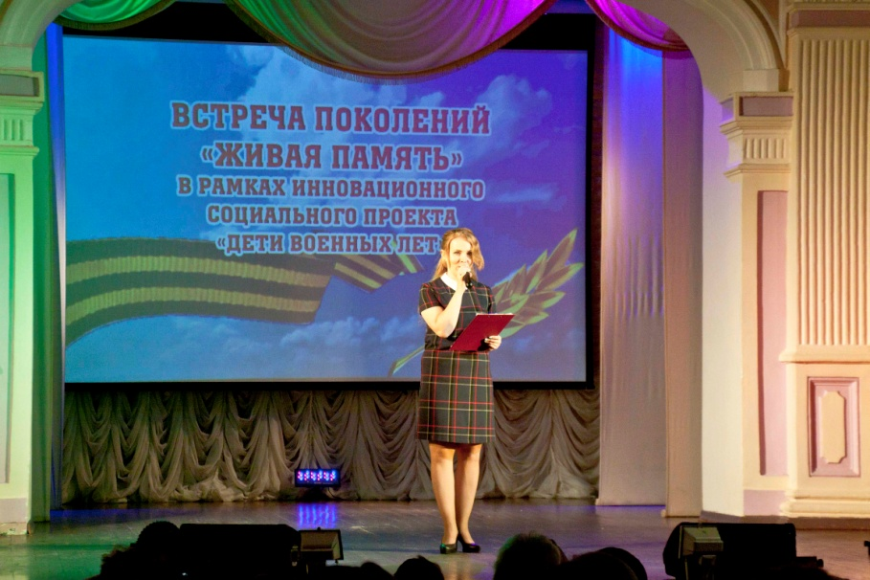
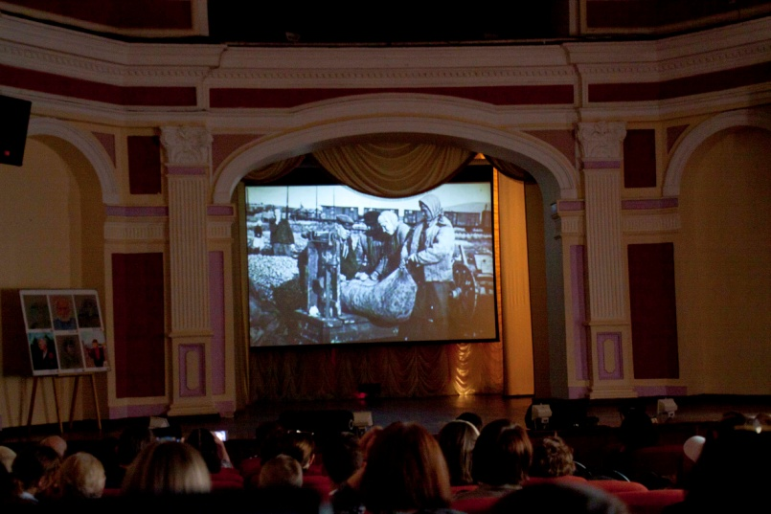
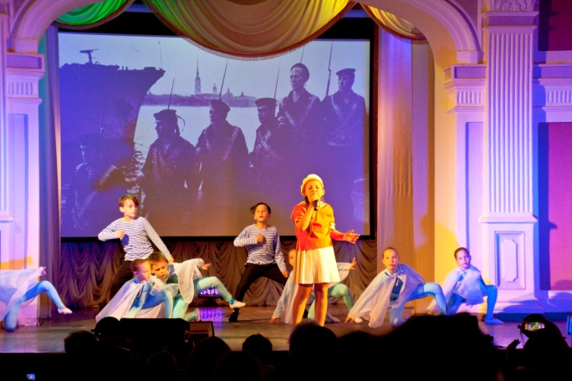
Реализация проекта
Встреча поколений «Живая память»

Slide 18





Реализация проекта
Встреча поколений «Живая память»

Slide 19



Реализация проекта
Акция «Дерево за макулатуру»

Slide 20



Реализация проекта
Высадка Аллеи Памяти «Дети войны»

Slide 21



Реализация проекта
Высадка Аллеи памяти «Дети войны»

Slide 22


Реализация проекта
Высадка Аллеи Памяти «Дети войны»

Slide 23




Реализация проекта
Интегрированное занятие «Урок мужества»
12 февраля 2021 года прошло открытое занятие «Урок мужества», в рамках реализации инновационного социального проекта «Дети военных лет», которое провели хоровая студия мальчиков и юношей «Байкал-хор», руководитель Кучеренко Марина Юрьевна совместно с военно-патриотическим клубом «Отвага», руководитель, ветеран боевых действий, Токарев Игорь Юрьевич

Slide 24




Реализация проекта
Концерт «Мамам наших мам посвящаем!»
7 марта 2021 года в рамках реализации инновационного социального проекта «Дети военных лет», на сцене Дворца творчества, состоялся уже ставший ТРАДИЦИОННЫМ праздничный концерт хоровой студии мальчиков и юношей «Байкал-хор», руководитель Кучеренко Марина Юрьевна.

Slide 25




Реализация проекта
«Дети блокадного Ленинграда»
27 января 2021 года в хоровой студии мальчиков и юношей «Байкал-хор», руководитель Кучеренко Марина Юрьевна прошло воспитательное мероприятие
«Дети блокадного Ленинграда», в рамках реализации инновационного социального проекта «Дети военных лет»

